Slide 1

Муниципальное дошкольное образовательное автономное учреждение «Детский сад №106 «Анютины глазки» комбинированного вида»
г. Орска.
Дидактические игры
для формирования словаря
и развития речи детей
в старшем дошкольном возрасте
Подготовила воспитатель: Дорошина Оксана Рауфовна

Slide 2
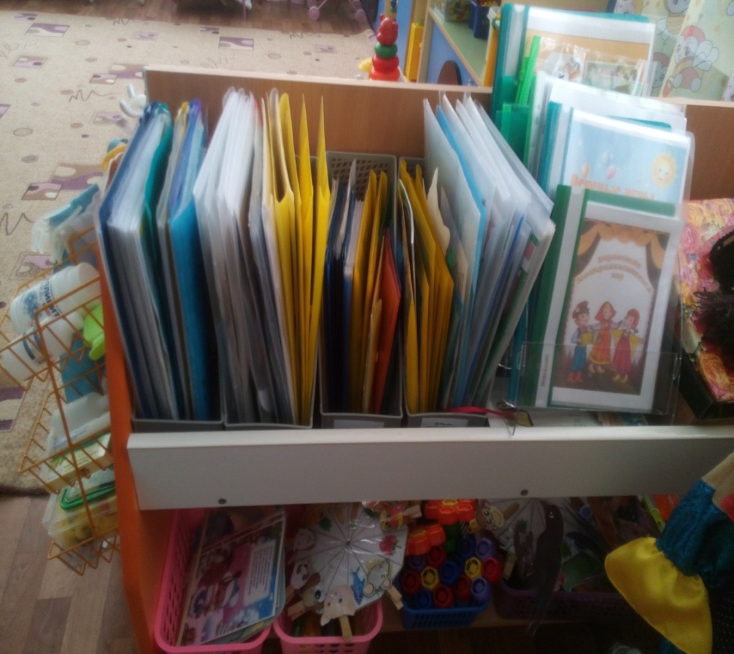
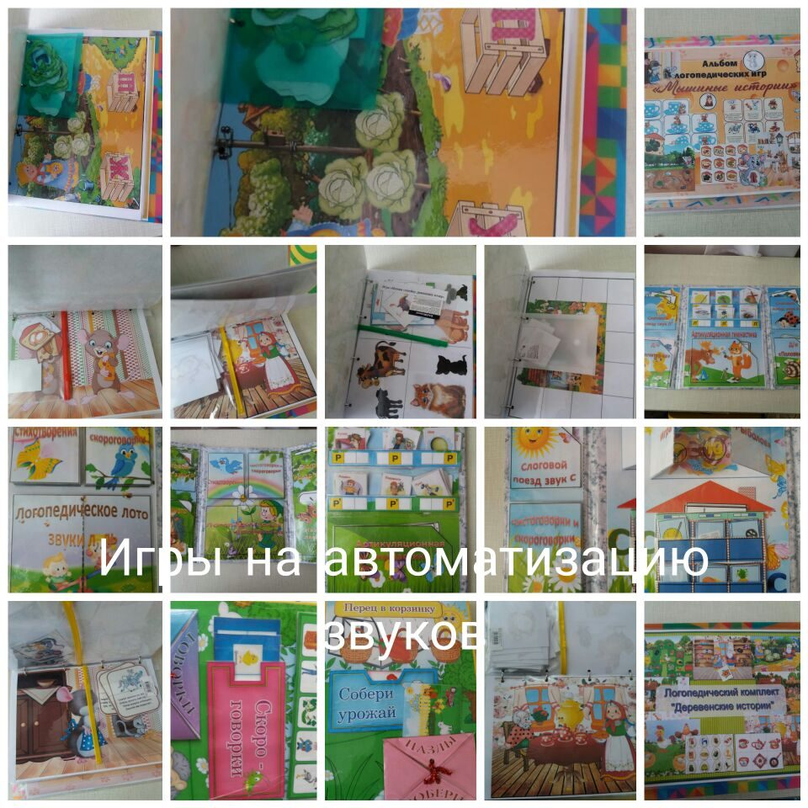
Цель использования пособий и д/игр:
-обогащение словарного запаса;
-формирование представлений дошкольников об окружающем мире;
-развитие творческого мышления и воображения;
-формирование элементарных математических и экологических представлений.

Slide 3

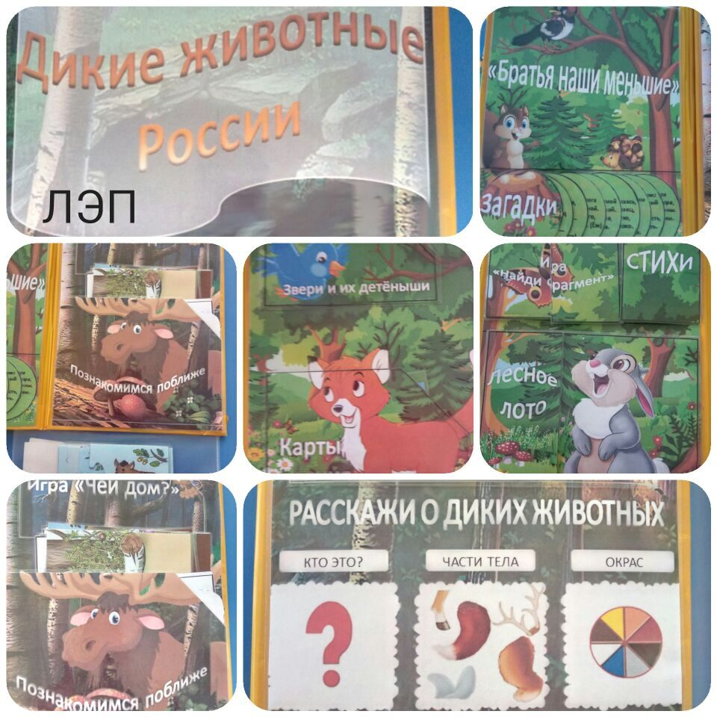
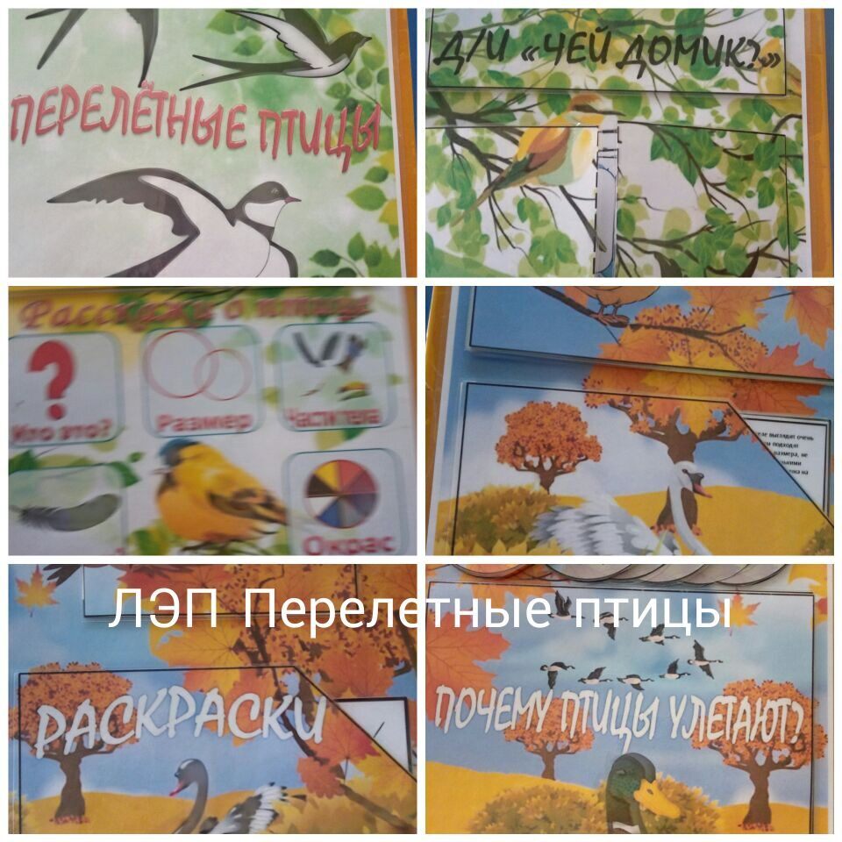
Лэпбуки по лексическим темам:«Дикие и домашние животные» , «Кто где живет?», «Перелетные птицы», «Космос» , «Профессии» и т.д..
Задачи: формировать словарь; упражнять в соотнесении взрослого животного и детёныша, в правильном образовании названия детёнышей, используя суффиксы -онок, -ёнок, -ата, -ята, -ок; развивать логическое мышление, мелкую моторику пальцев рук.

Slide 4
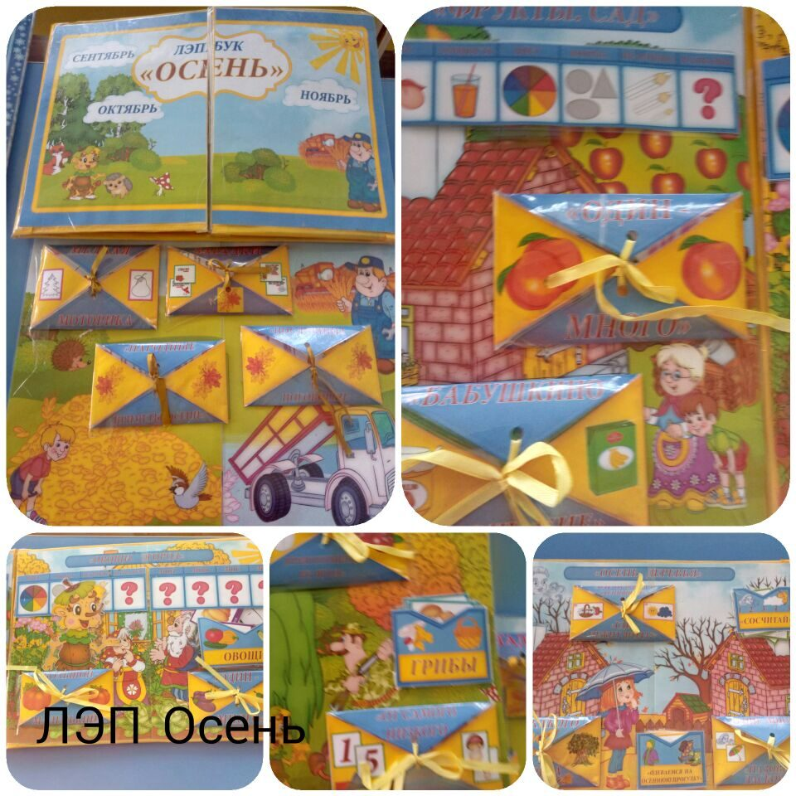
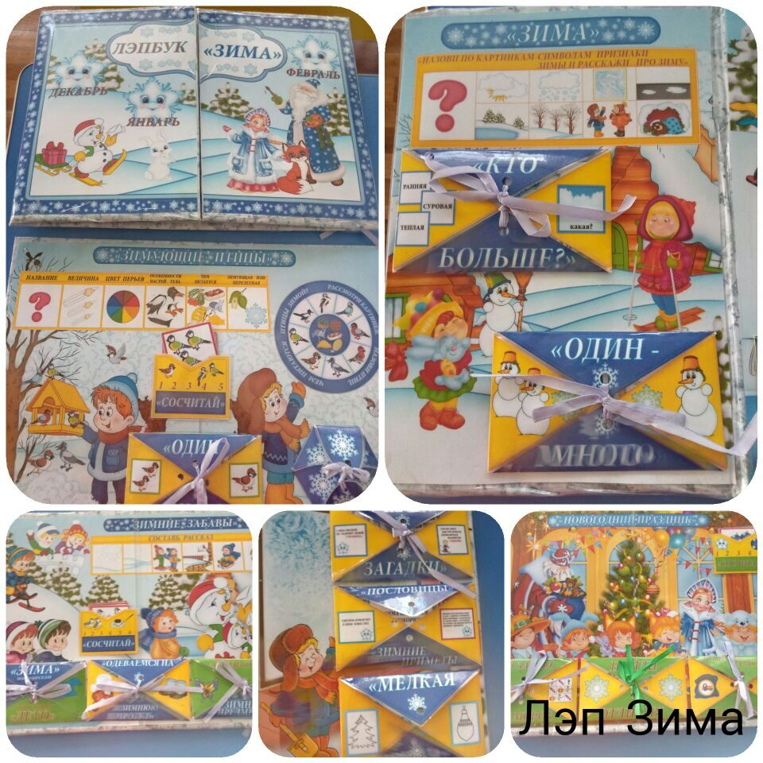
«ВРЕМЕНА ГОДА» Лэпбуки
Цель: пополнять и активизировать словарь детей; развивать связную речь, логическое мышление, внимание; уточнять и углублять знания признаков времен года. Оборудование: карточки с изображением примет разных времен года, разрезные картинки, пазлы, лото, загадки, пословицы, приметы, мнемотаблицы, и.т.д..

Slide 5
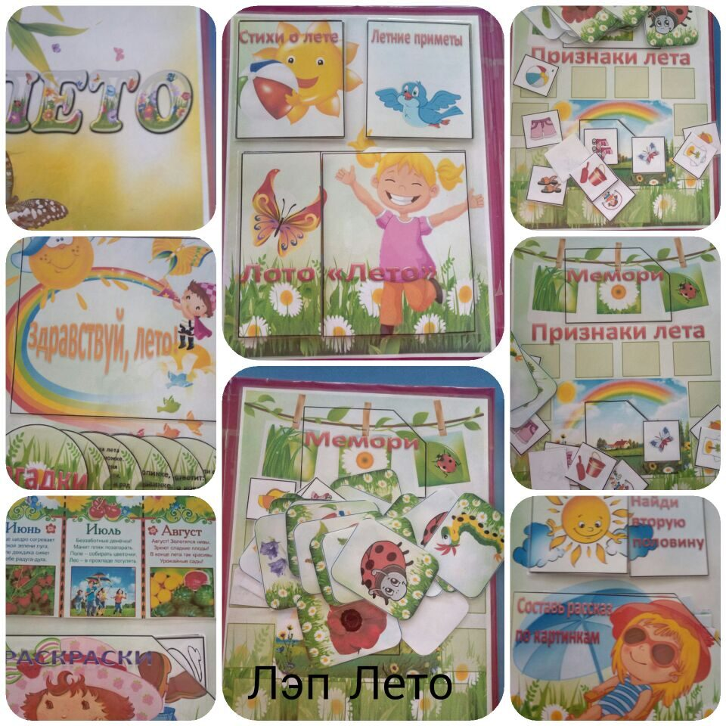
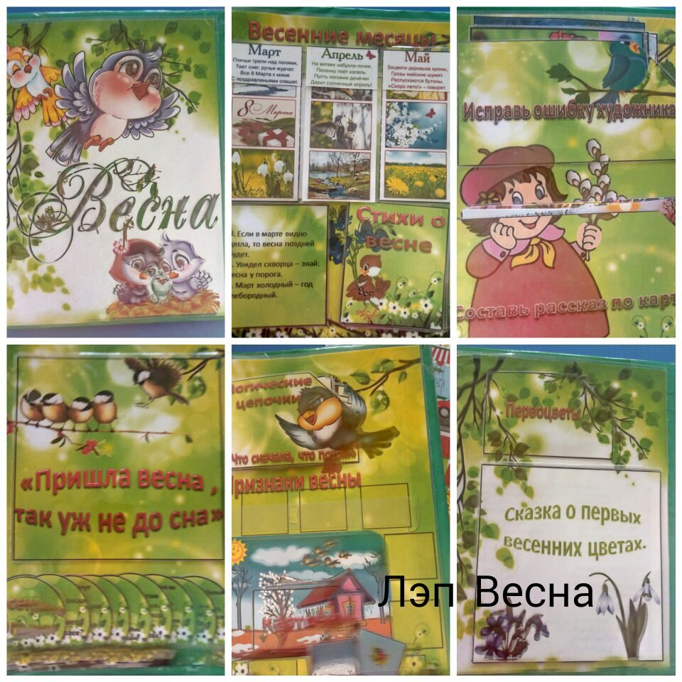

Slide 6
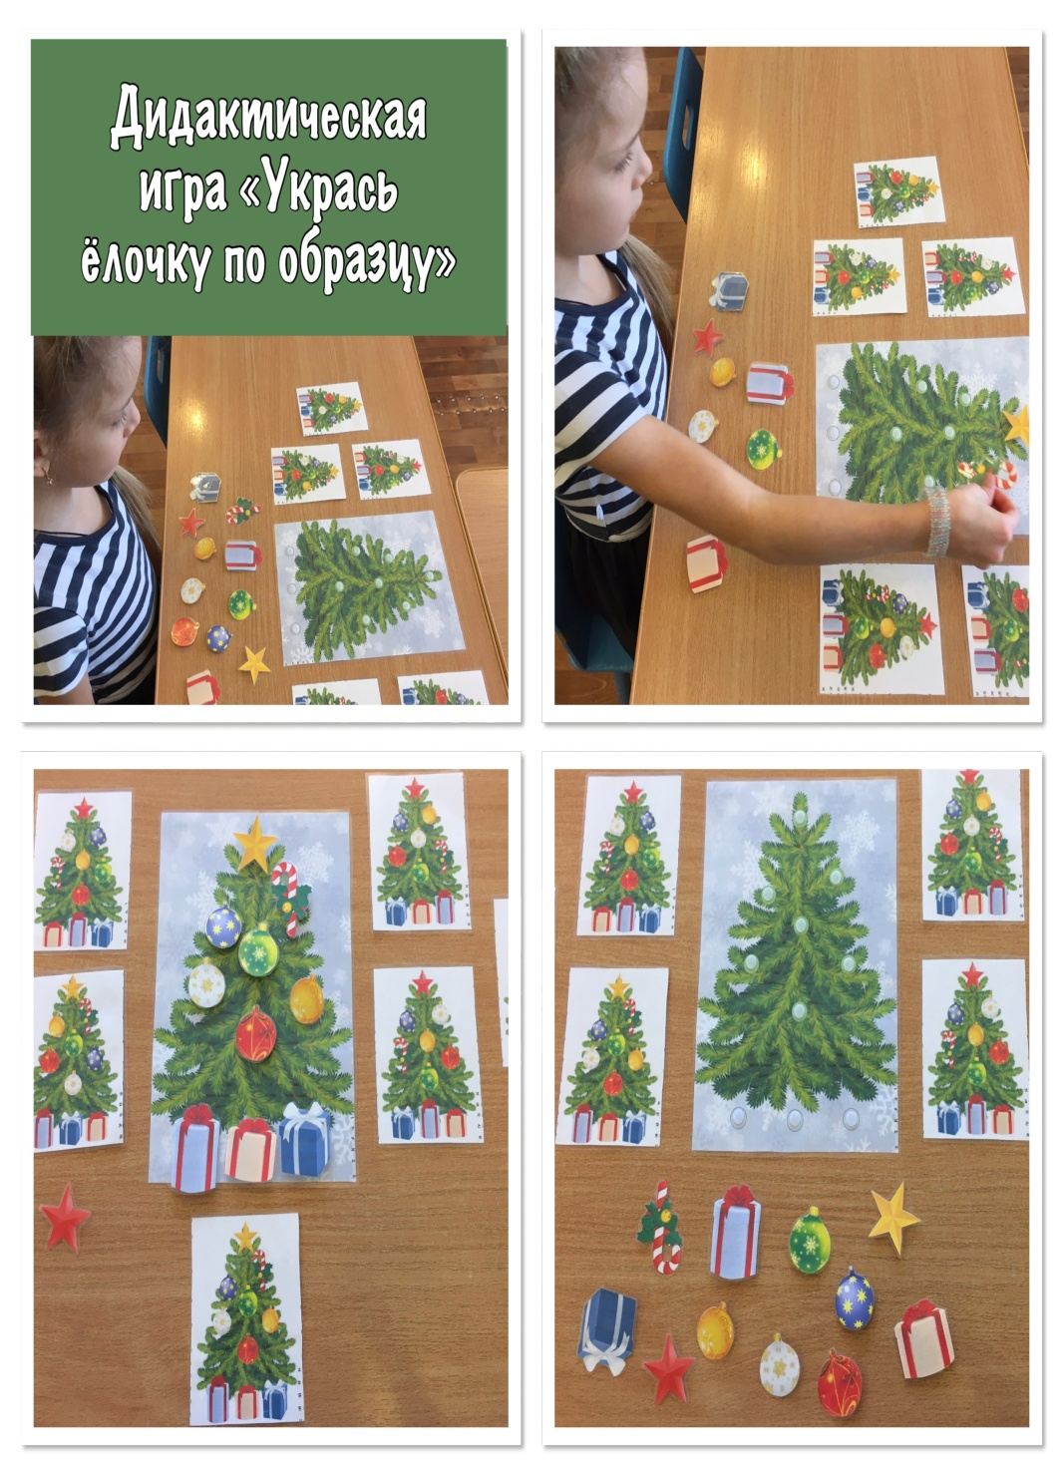
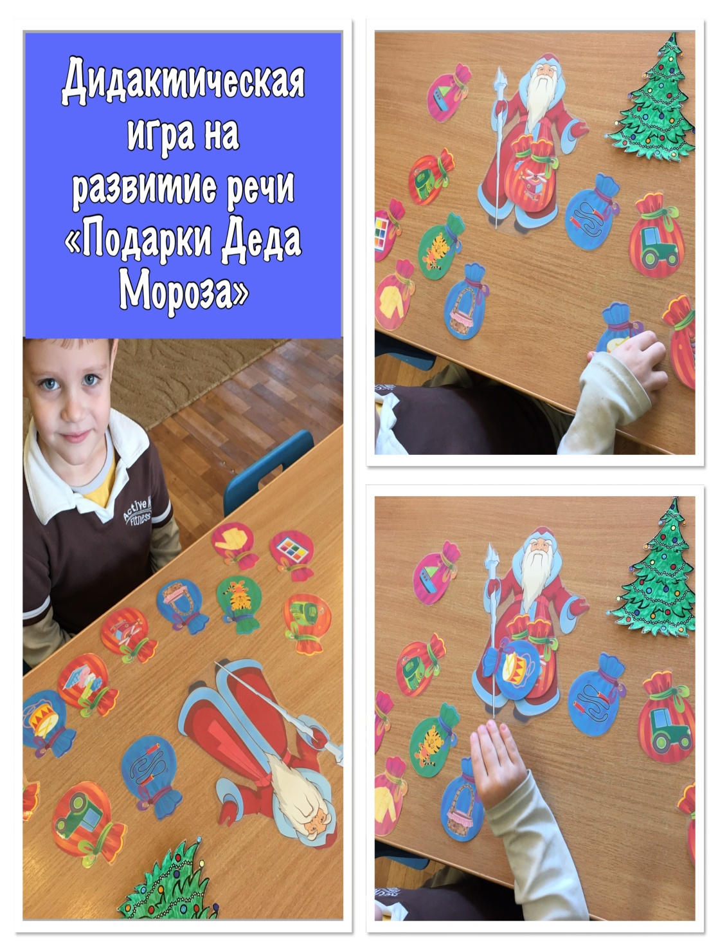

Slide 7
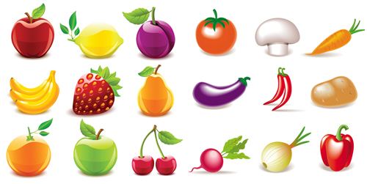
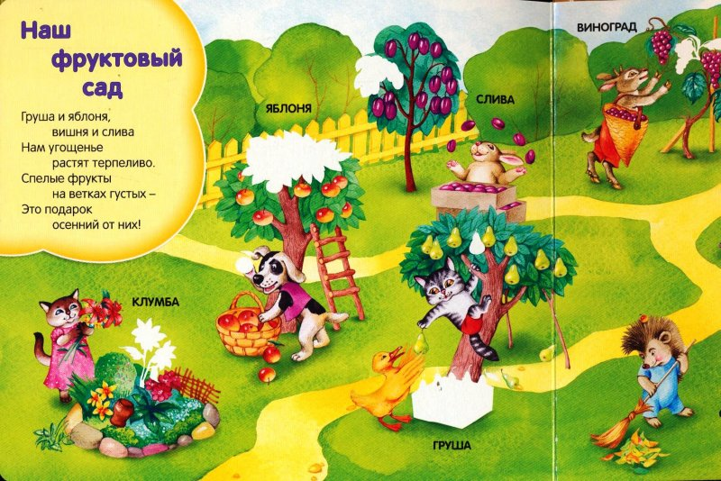
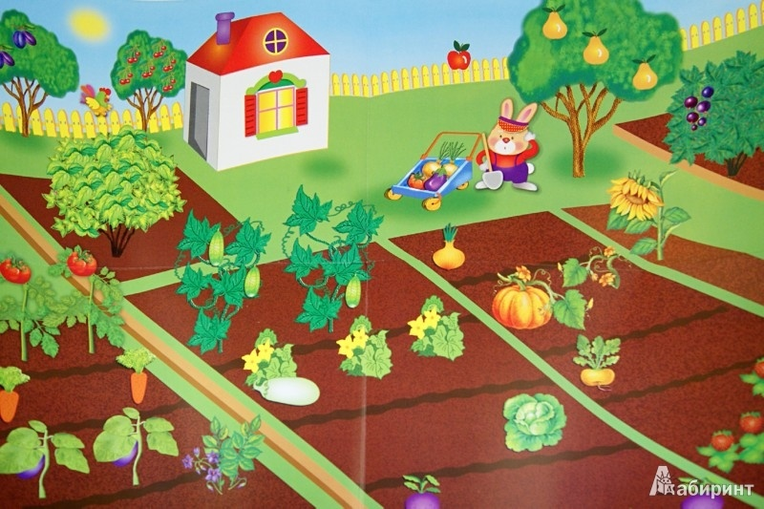
«Фрукты – овощи»
Цель игры: дифференциация сходных понятий.

Slide 8
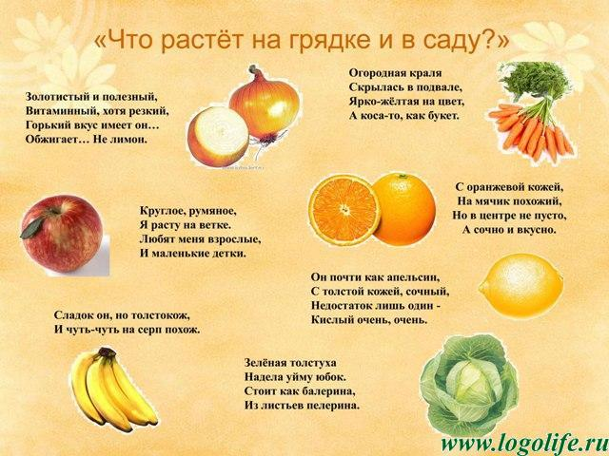

Slide 9

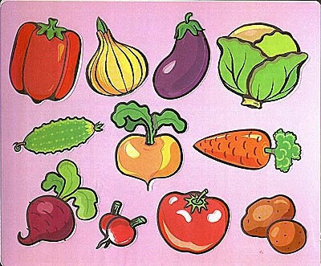
«Вершки-корешки»
Дидактическая задача: Упражнять детей в классификации овощей (по принципу: что у них съедобно – корень или плоды на стебле).

Slide 10
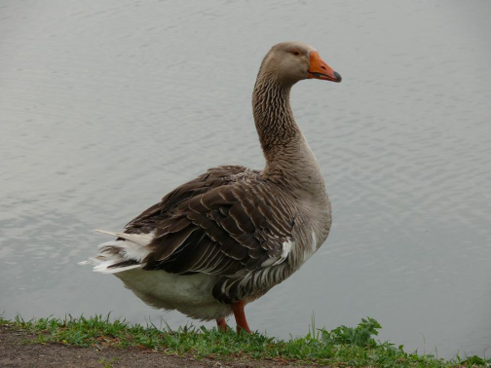
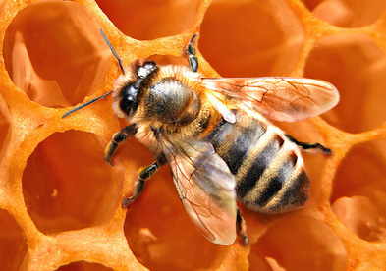
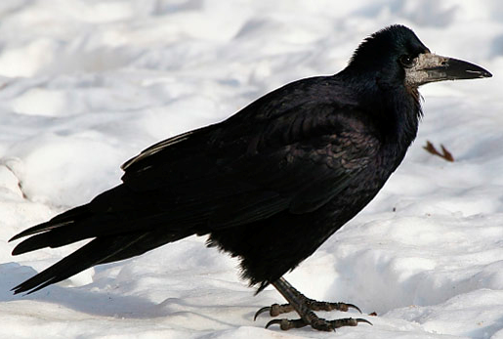
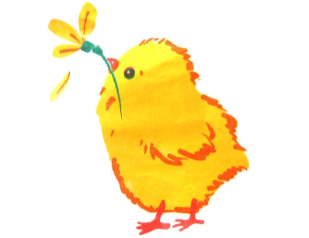
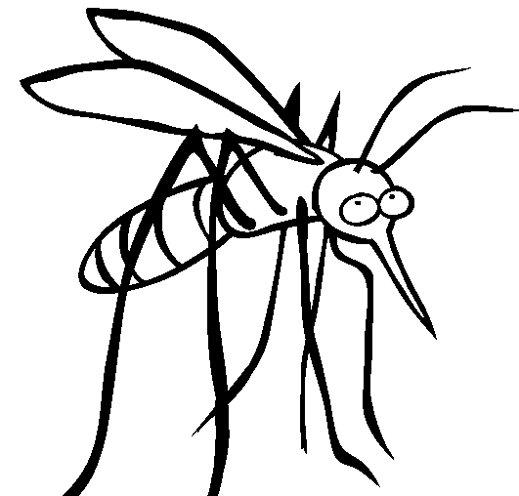
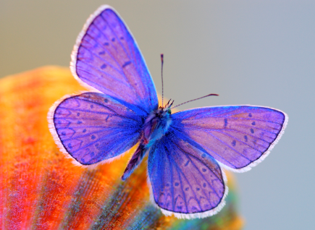
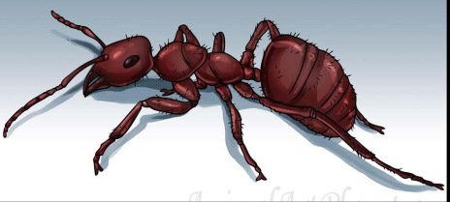
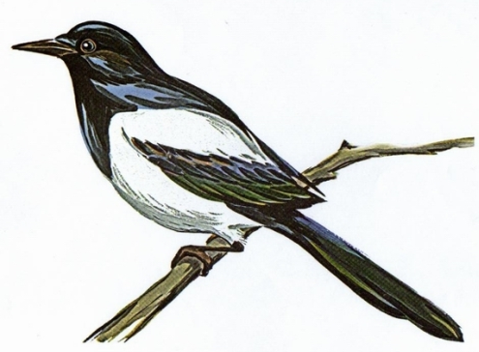
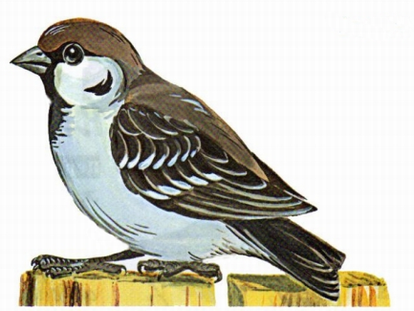
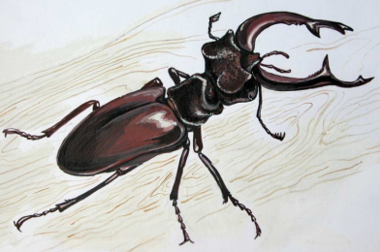
«Летает, а не птица»
Цель: дифференциация понятий «птицы» и «насекомые».
В тёмной темнице Красные лапки
Красны девицы. Щиплют за пятки
Без нитки, без спицы (Гусь)
Вяжут вязеницы.
(Пчёлы в улье)
*** ***
Явился в жёлтой шубке Чёрный, проворный,
Прощайте, две скорлупки. Кричит «крак»,
(Цыплёнок) Червякам враг.
(Грач)
*** ***
Летела птица
Не перната, не крылата,.
Носик долгий. ***
Кто её убьёт, Спал цветок и вдруг проснулся:
Человечью кровь Больше спать не захотел.
Прольёт. Шевельнулся, встрепенулся,
(Комар) Взвился вверх и улетел.
(Бабочка)
*** ***
Много мастеров Верещанья, белобока.
Срубили избу без углов. А зовут её …. (сорока).
(Муравьи)
*** ***
Маленький мальчишка Жу-жу, жу-жу,
В сером ярмячишке Я на ветке сижу,
По дворам шныряет, Букву Ж все твержу,
Крохи собирает, Зная твердо букву эту,
В поле ночует, Я жужжу весной и летом.
Коноплю ворует. (Жук)
(Воробей)
*** ***
На шесте дворец,
. Во дворце певец,
, А зовут его… (скворец).

Slide 11
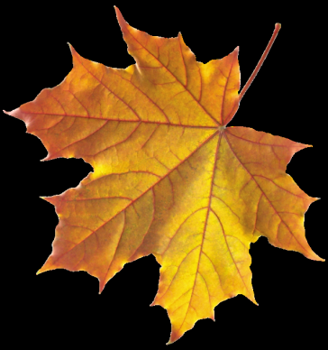
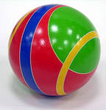

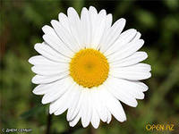
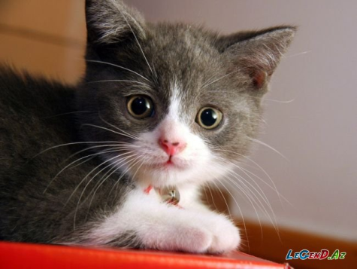
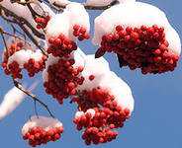
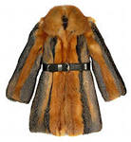
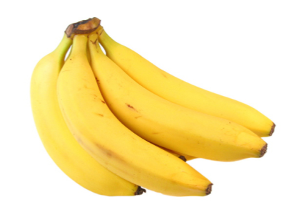
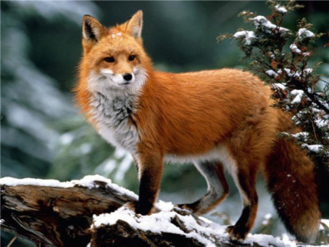
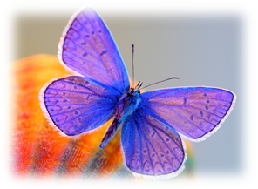
«Каждому слогу свою комнату»
Цель: научить проводить полный слоговой анализ слова с опорой на схему и фишки.

Slide 12
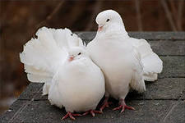
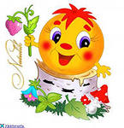
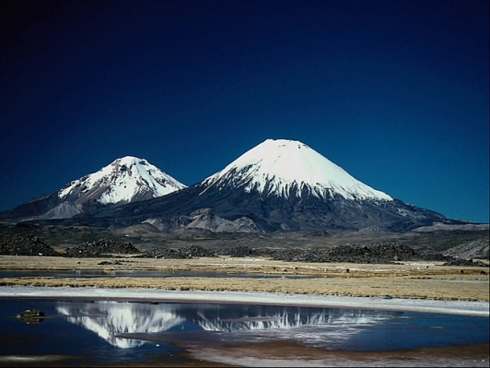
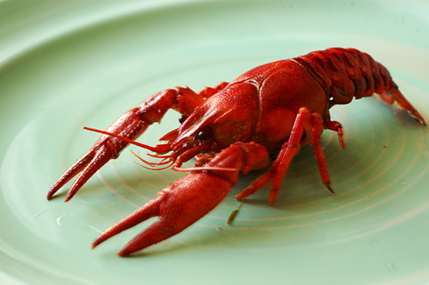
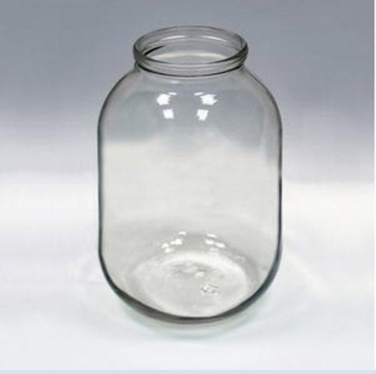
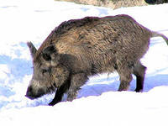

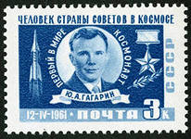

«Разгадай ребус»
Цель: научить выделять первый слог из слова, составлять слова из слогов.

Slide 13
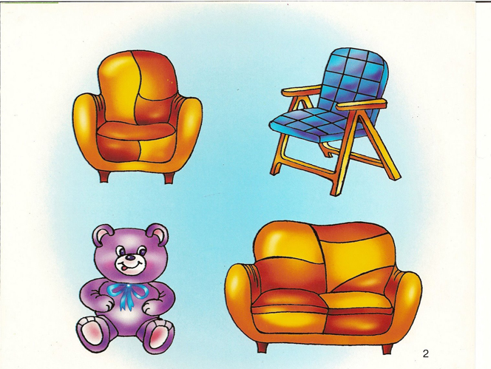
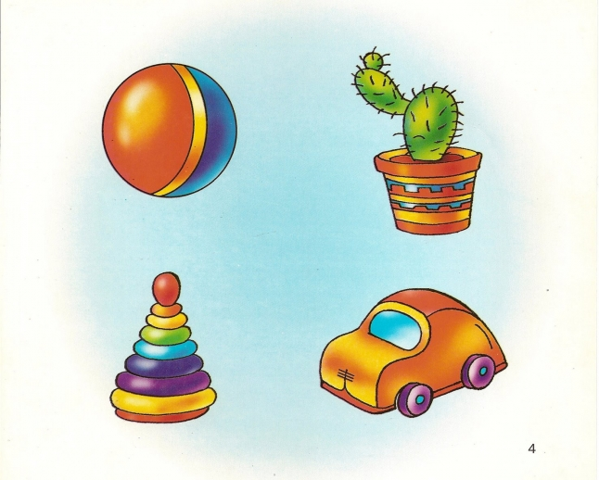
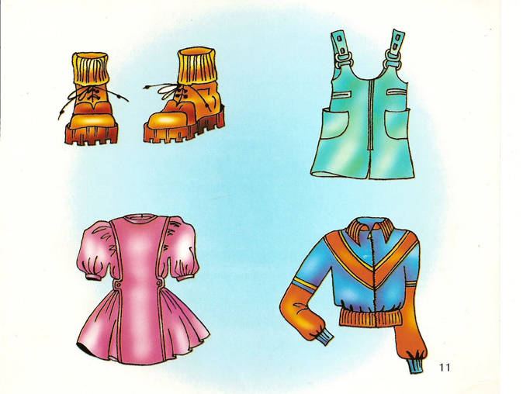
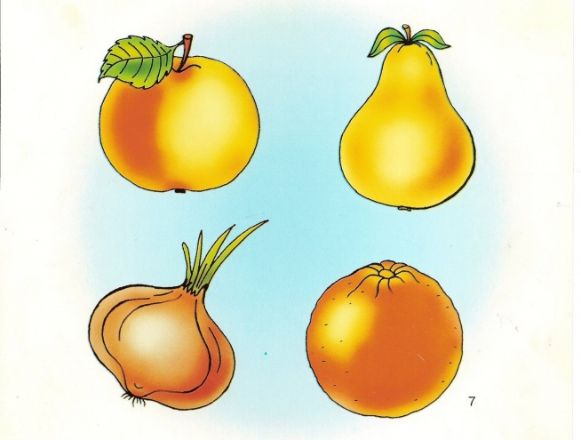
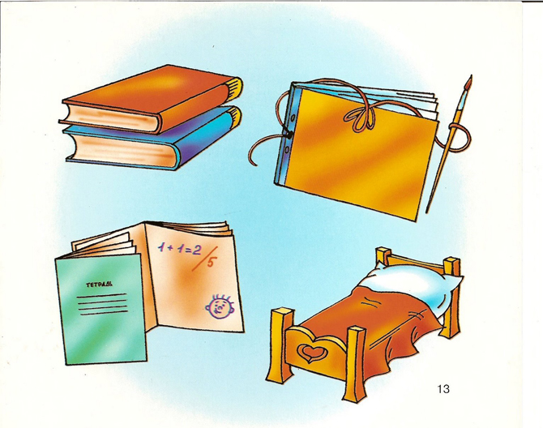
«Четвёртый лишний»
Цель: учить устанавливать сходство и различие предметов по существенным признакам, закрепление слов-обобщений.

Slide 14
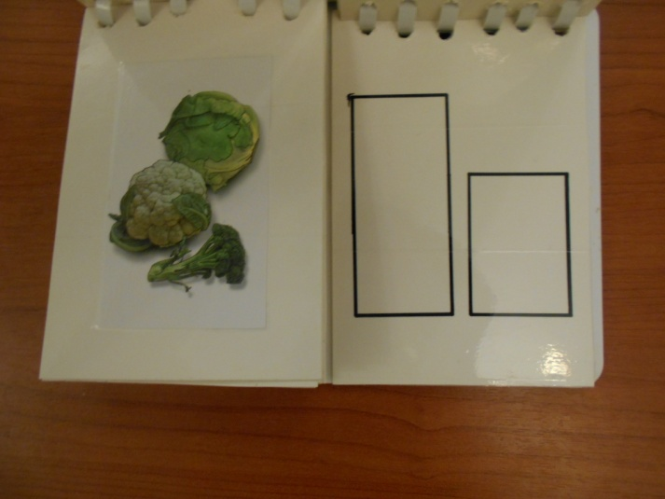
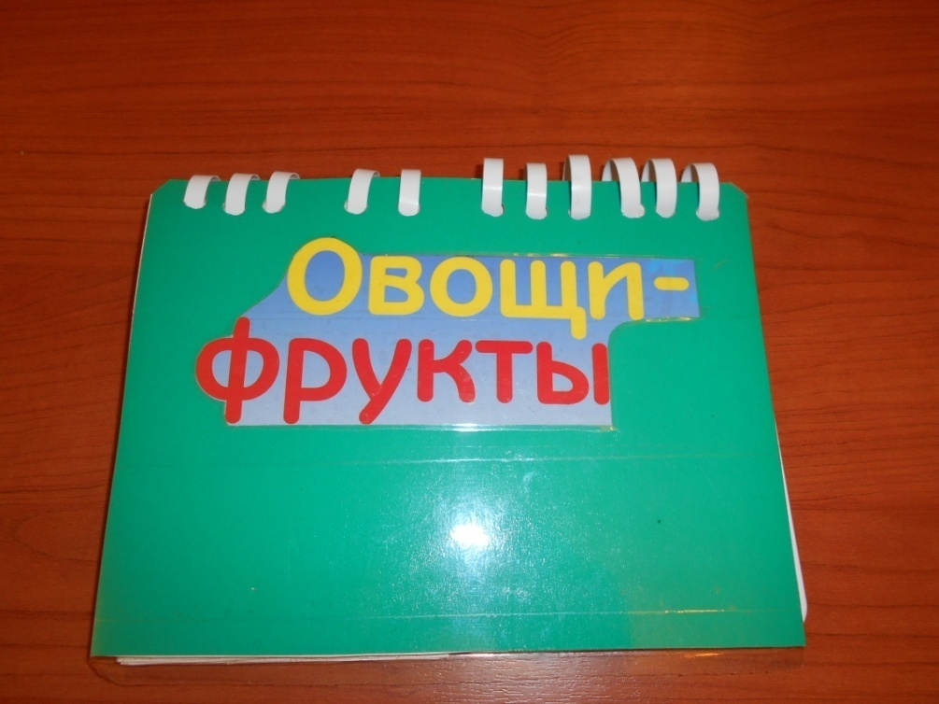
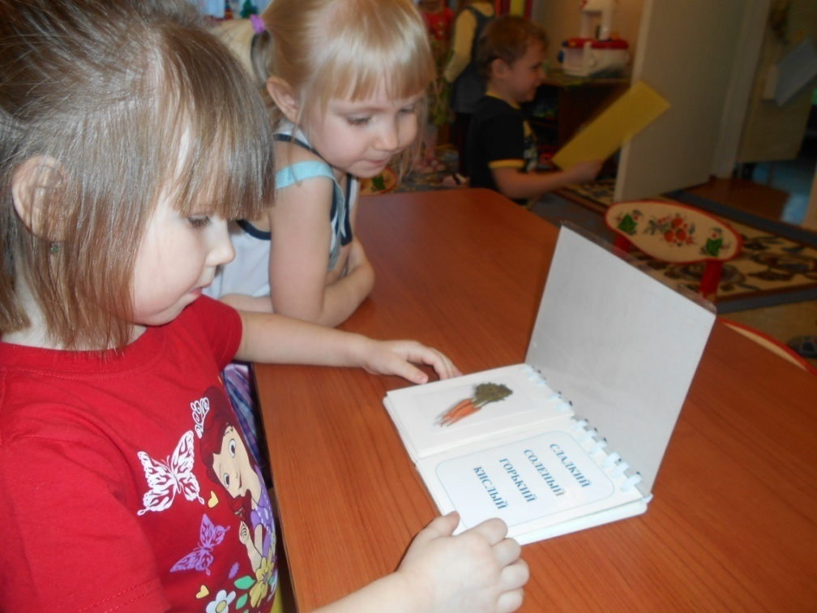
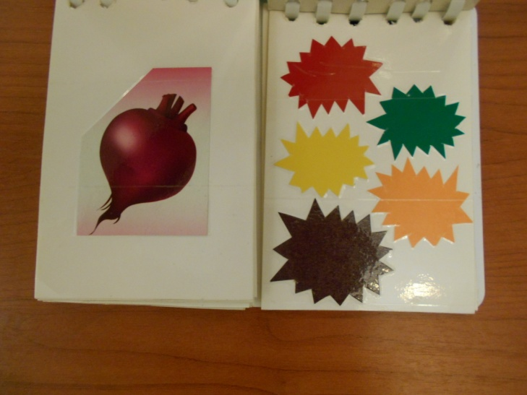
«Узнай по описанию или составь рассказ»

Slide 15


«Узнай и назови овощи»
Цель: формировать активный словарь детей; развивать грамматический строй речи, связную диалогическую речь; упражнять в составлении предложений; учить узнавать и называть овощи.

Slide 16














Дидактическая игра «Сосчитай»
Цель: согласование существительных с числительным

Slide 17


«Один, одна, одно»
Цель игры: пополнять и активизировать словарь детей; закреплять умение согласовывать числительное с существительным; развивать навыки количественного счета предметов; закреплять представления детей о понятиях "тяжелее-легче".

Slide 18

«Угадай, что за зверь, птица?»
Цель: развивать речь, умение отгадывать загадки, логическое мышление; соотносить словесный образ с изображением на картинке; уточнить знания детей о животных, птицах.

Slide 19




Дидактические игры «Едем, плывем, летим» «Одежда, обувь, головные уборы»
Дидактическая игра «Буквоград»

Slide 20


Дидактическая игра «Логопедическая полянка»
Это своего рода фланелеграф, на котором крепятся насекомые с помощью липучек, пуговиц, крючков. где дети становятся основными действующими лицами своего сочинения.
Дидактическая игрушка «Капелька»
Данная игрушка предназначена для детей от 3 до 7 лет.
Общаясь с ней дети легче познают окружающий мир, приобретают сенсорный опыт.

Slide 21



«Что лишнее?»
Цель: пополнять и активизировать словарь детей; развивать связную речь, мышление, зрительное внимание, умение классифицировать и обобщать предметы по существенному признаку.

Slide 22
В результате использования выше перечисленных дидактических игр у детей:
Значительно увеличился словарь;
Возникло желание активно участвовать в речевом общении и раскрываться;
Сформировалось правильное звукопроизношение, связная речь.
Использование дидактических игр в режимные моменты дает больше возможности для речевого развития ребенка. Они необходимы для снижения психических и физиологических разгрузок. По утрам мною проводится ритуал «Добрые слова», ежедневно 1-3 минуты посвящаем добрым словам, которые знают дети, которые говорят маме, папе. Заучиваем наизусть и выразительно произносим утреннее приветствие. В своей работе с детьми я использую различные виды дидактических игр, но особое внимание уделяю авторским. В процессе дидактической игры у детей пополняется и активизируется словарь, формируется правильное звукопроизношение, развивается связная речь, умение правильно выражать свои мысли. Стимулирующим фактором для меня является и интерес детей к играм, т.е. дети часто просят поиграть в понравившуюся игру снова и снова.
Для меня важно знать, что моя работа не прошла даром, что моим опытом воспользовались, а самое главное – виден результат работы
Так как игра занимает важное место в развитии ребенка, выбранная мной тема актуальна и на современном этапе.

Slide 23
Список источников:
Фото из личного архива.
Личная разработка педагога.
БЛАГОДАРЮ ЗА ВНИМАНИЕ!

